Slide 1
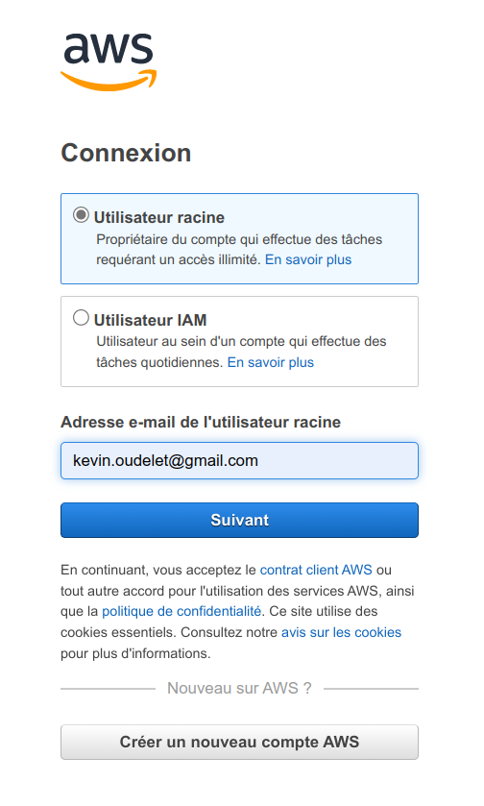
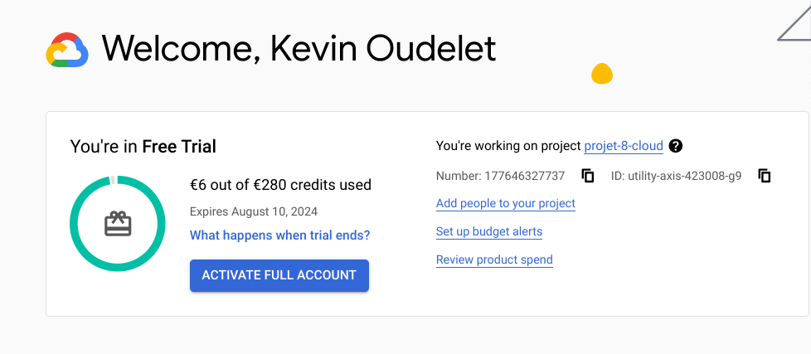
Réalisez un traitement dans un environnement Big Data sur le Cloud
Vs

Slide 2
Les étapes de cette présentation
1) Rappel de la problématique et présentation du jeu de données (3 mn)
2) Présentation du processus de création de l’environnement Big Data,
S3 et EMR ou Vertex Workbench (6 mn)
3) Présentation de la réalisation de la chaîne de traitement des images
dans un environnement Big Data dans le cloud (6 mn)
4) Démonstration d’exécution du script PySpark sur le Cloud (2 mn),
Synthèse et conclusion (3 mn)

Slide 3
1.1 Problématique
Pour ce projet le traitement à effectuer est très simplifié, car notre but est de nous concentrer sur le déploiement.
Nous avons donc 3 objectifs principaux :
1) En local, ajouter une étape de réduction dimensionnelle par ACP,
après l’extraction de features, en utilisant pyspark pour distribuer les calculs.
2) Choisir un fournisseur. Ici nous allons comparer les offres d’AWS et celles de Google Cloud.
3) Lancer notre notebook dans l’environnement big data choisi, sur le cloud !

Slide 4
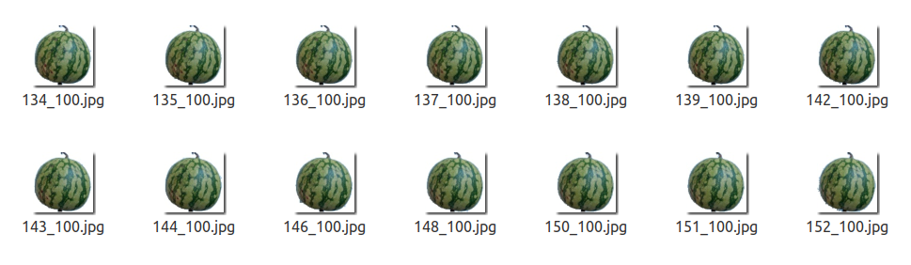
1.2 Dataset
Notre jeu de données est constitué de 22 688 photos de fruits, au format .jpg,
et réparties en 131 catégories différentes.
On remarque qu’il s’agit d’un dataset pour le test, plutôt que pour
l’entraînement. Il est possible de travailler sur un sample en local,
L’important est de mettre en place le traitement.

Slide 5
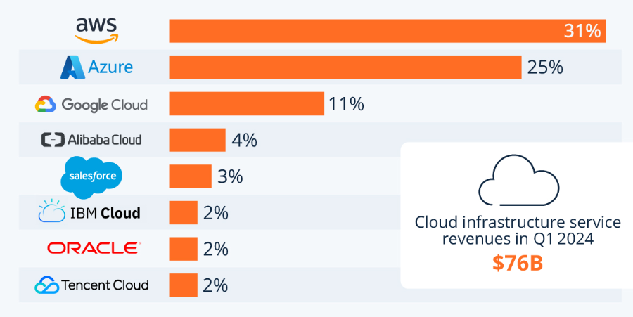
2.1 Première approche :
Mise en place d’un environnement sur AWS
AWS est actuellement le leader du marché,
c’est le choix qu’avait retenu l’alternant (voir notebook 1).
Source : statistica.com

Slide 6
Mise en place de l’environnement sur AWS, étapes principales :
1) Création d’un compte racine et d’un rôle admin,
2) Création d’un bucket S3 et upload du dataset,
3) Instanciation des machines sur EC2, avec bootstrap,
4) Connexion au maître par tunnel SSH,
5) + proxy pour accéder à notre notebook, via l’application Jupiter hub.
On peut suivre suivre dans le notebook 1 le déroulement de ces étapes…
Ainsi que le problème survenu le 9 mai, alors que tout était en place
pour lancer l’exécution.

Slide 7
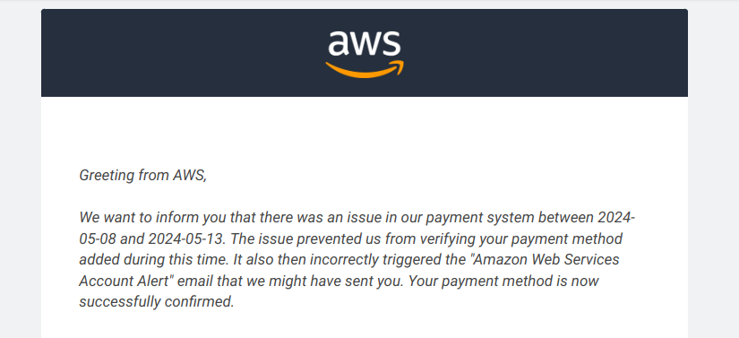
Aujourd’hui, une semaine plus tard, j’ai reçu ce mail expliquant qu’ils ont eu un problème technique et que ma carte est bien vérifiée :
(Elle était vérifiée depuis plusieurs mois déjà, car j’avais crée un compte pour un projet précédent, afin de tester le déploiement d’un conteneur docker en utilisant sagemaker)

Slide 8
Et donc, est-ce que tout est bien rentré dans l’ordre ?
… toujours pas.
Mon compte, qui a été déconnecté du jour au lendemain, est toujours inaccessible. Aucun des différents services clients contactés ne sait pourquoi.
Si j’étais une véritable entreprise, ce comportement d’AWS aurait pu avoir des conséquences catastrophiques. Imaginez un hopital qui n’a soudain plus d’infrastructure informatique !
Pourtant les réponses des techniciens d’AWS demeurent franchement lunaires, pour le dire poliment.
Heureusement, d’autres solutions existent !

Slide 9
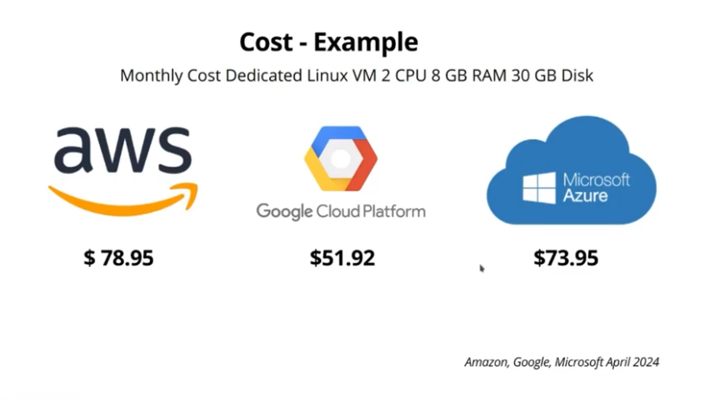
2.2 Seconde approche, retenue : un environnement sur Google Vertex Workbench
Peut-être parce qu’il n’est pas en position de leader, Google adopte en ce moment une politique très attractive pour reprendre des parts de marché à ses concurrents (sans compter les 280 euros de crédit offerts !) :
Source : HIPAAVault.
Correspond à mes estimations (pour AWS et Google, pas testé Azure)

Slide 10
Les premières étapes sont très semblables sur AWS et sur Google :
1) Création d’un compte google si ce n’est pas déjà fait,
2) Création d’un bucket google storage et upload du dataset.
(Possible via l’ui pour de petits dossiers, mais beaucoup plus rapide en utilisant le client. Voir le notebook 2 pour le détail et les commandes console.)
Ensuite, il y a (au moins) 2 approches possibles :
- On peut continuer à procéder comme sur AWS, en créant par exemple une instance VM avec le Compute Engine.
- Puisque nous allons utiliser un notebook, il est cependant beaucoup plus simple de travailler dans l’environnement conçu pour ça : workbench.
La création ou la modification de l’instance de machines se fait ensuite, très simplement.

Slide 11
3) et 4)
Pour la seconde moitié de cette présentation, je propose d’aller
directement sur Workbench et d’ouvrir l’un des notebooks persistants
sur l’instance déjà existante. Rappel :
3) Présentation de la réalisation de la chaîne de traitement des images
dans un environnement Big Data dans le cloud (6 mn)
4) Démonstration d’exécution du script PySpark sur le Cloud (2 mn),
Nous allons fusionner ces parties, en présentant la réalisation de la chaîne pendant que le script est exécuté.

Slide 12
Synthèse et conclusion
Vous l’aurez compris, d’après ce test rapide de deux fournisseurs d’Infrastructures, Plateformes et autres Services Cloud as a service, parmi les trois principaux,
j’ai préféré, de loin, travailler dans l’environnement proposé par Google (même en faisant abstraction du problème technique et de l’incompétence choquante des services clients), pour plusieurs raisons principales:
- Un rapport puissance des machines / prix horaires bien meilleur.
- De plus, le crédit offert permet vraiment de tester des machines performantes (il faut juste penser à les éteindre et prévoir un arrêt auto !)
- L’environnement est plus accueillant, plus simple à prendre en main et à modifier à la volée. Pas besoin de proxy, possibilité d’importer facilement de nombreux modèles préentrainés pour implémenter des pipelines de traitement complets.

